Slide 1



ПРИВАТНИЙ ВИЩИЙ НАВЧАЛЬНИЙ ЗАКЛАД
«УКРАЇНСЬКИЙ ГУМАНІТАРНИЙ ІНСТИТУТ»
АНАЛІЗ ОЦІНКИ СЛУЖБ ПІДТРИМКИ СТУДЕНТІВ
2024-2025

Slide 2
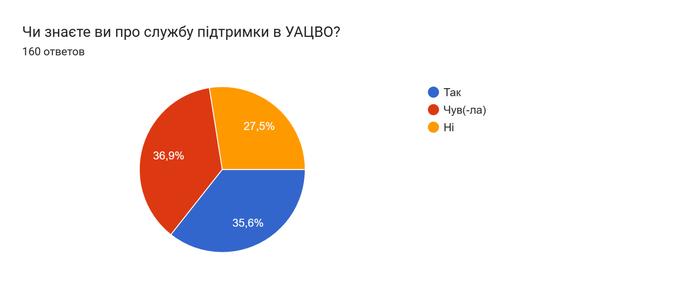
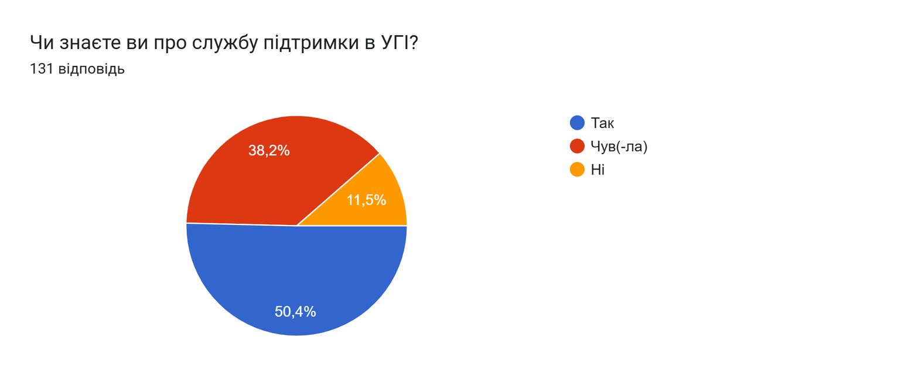

Чи знаєте ви про службу підтримки в УГІ?
«Порівняння результатів показує, що у 2025 році рівень проінформованості студентів про службу підтримки значно зріс.
Це свідчить про позитивний ефект інформаційної роботи, однак частина студентів все ще не має чіткого уявлення про наявні можливості».
2024
2025

Slide 3
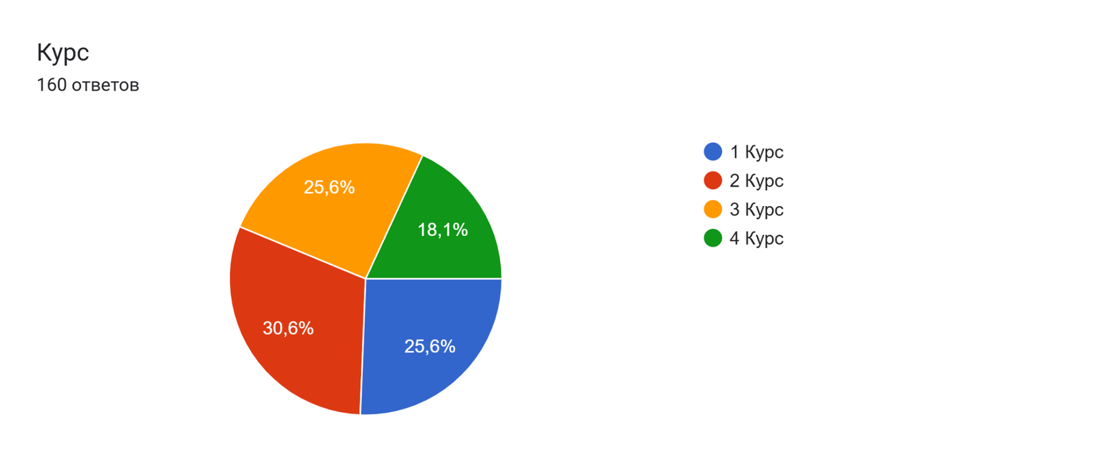
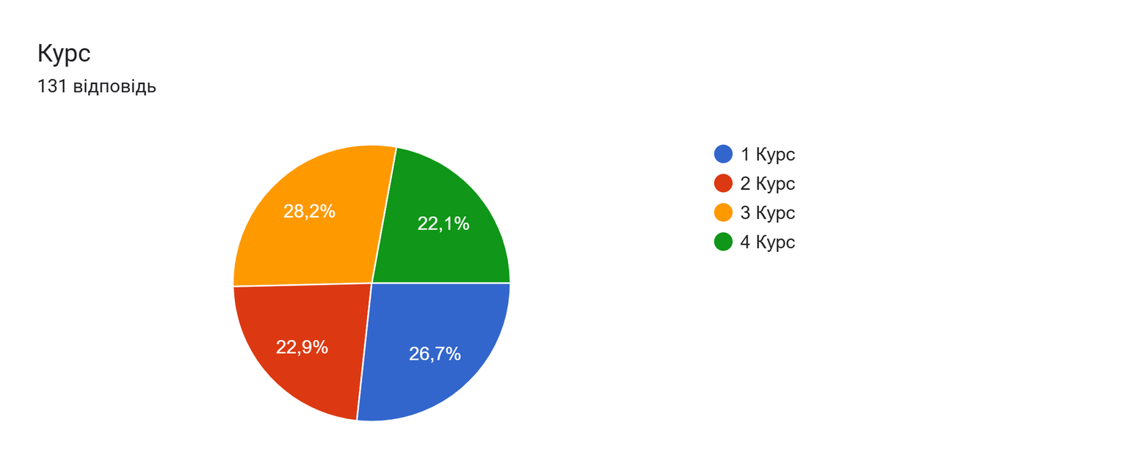
Курс
В опитуванні взяли участь студенти різних курсів
2024
2025

Slide 4
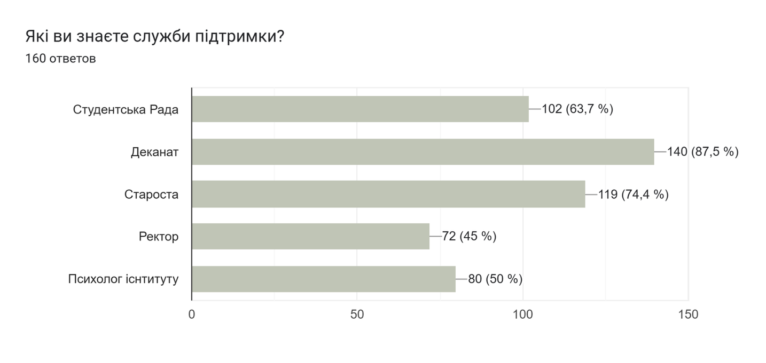
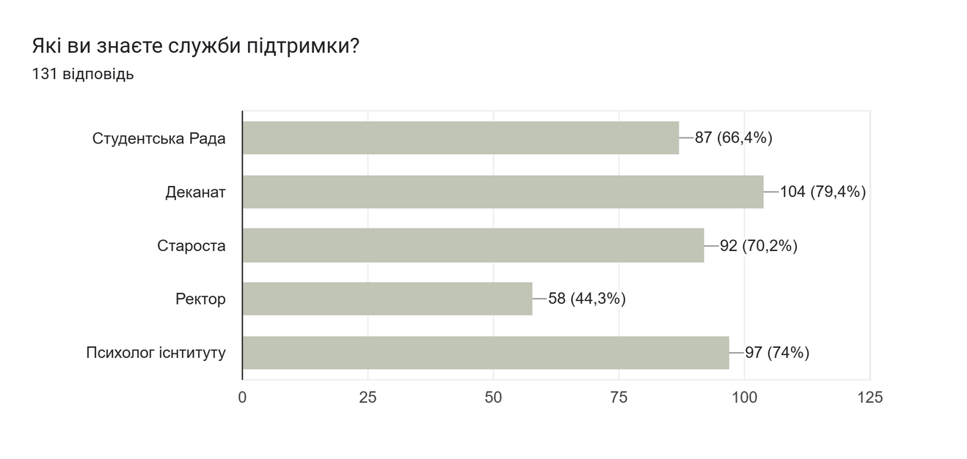
2024
Які ви знаєте служби підтримки?
«Порівняння результатів показує, що у 2025 році рівень проінформованості студентів про службу підтримки зріс.
2025

Slide 5
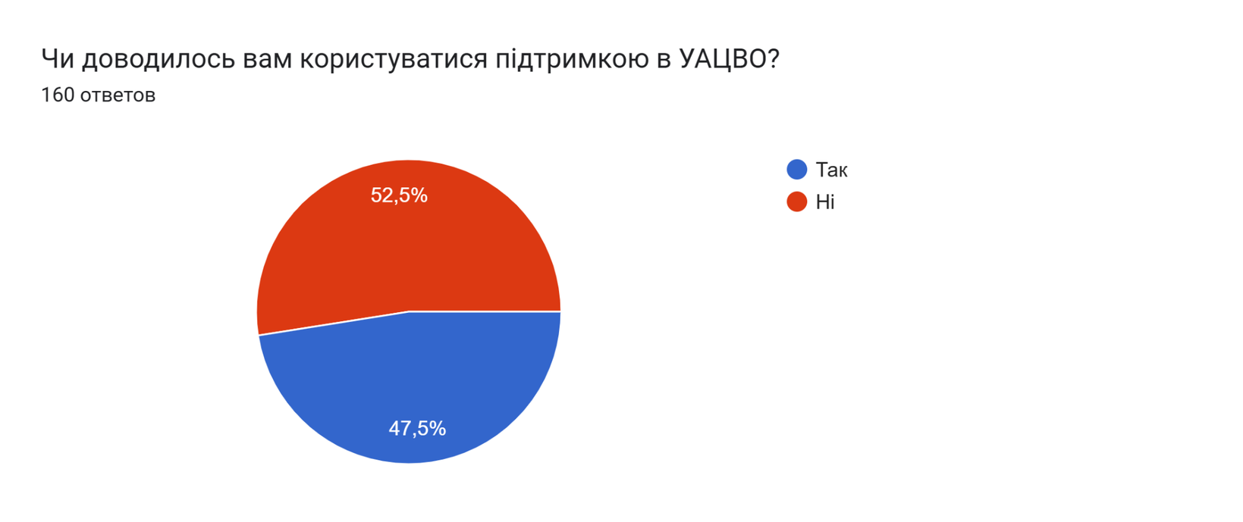
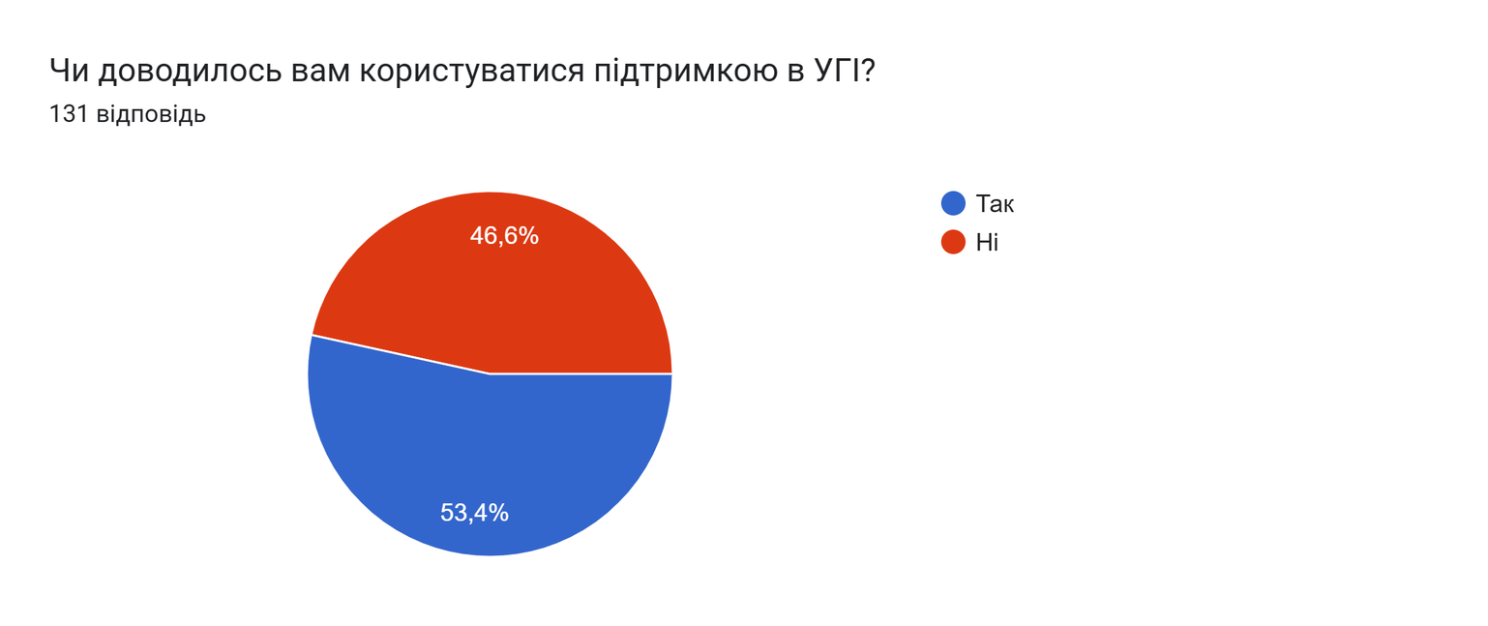
Чи доводилось вам користуватися підтримкою в УГІ?
«Зростання кількості студентів, які зверталися по допомогу у 2025 році, може свідчити про підвищення рівня довіри до служб підтримки. Це також вказує на те, що студенти починають сприймати службу підтримки як реальний інструмент вирішення проблем».
2024
2025

Slide 6
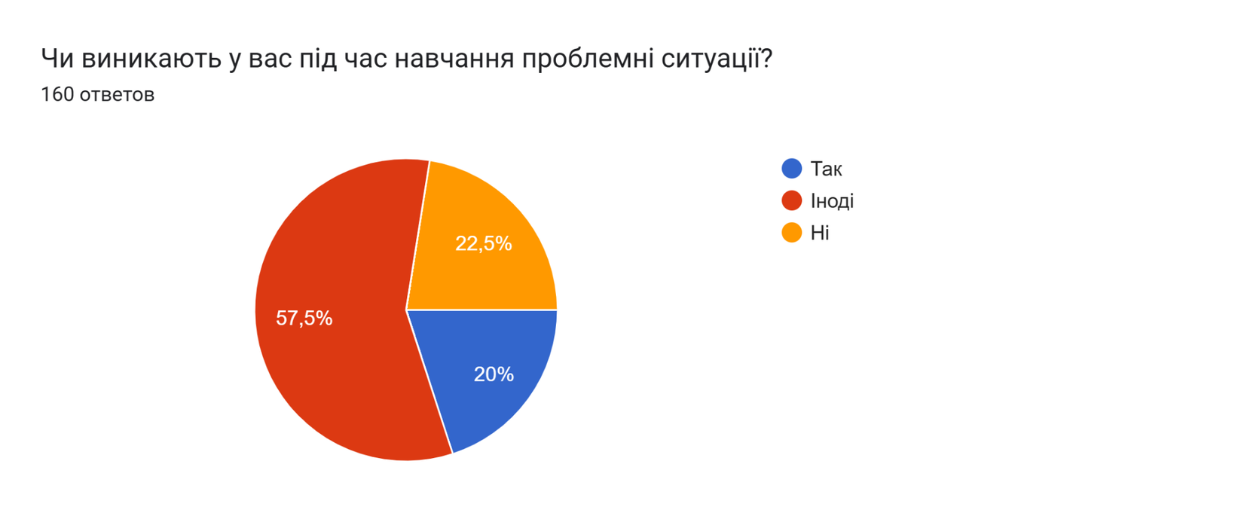
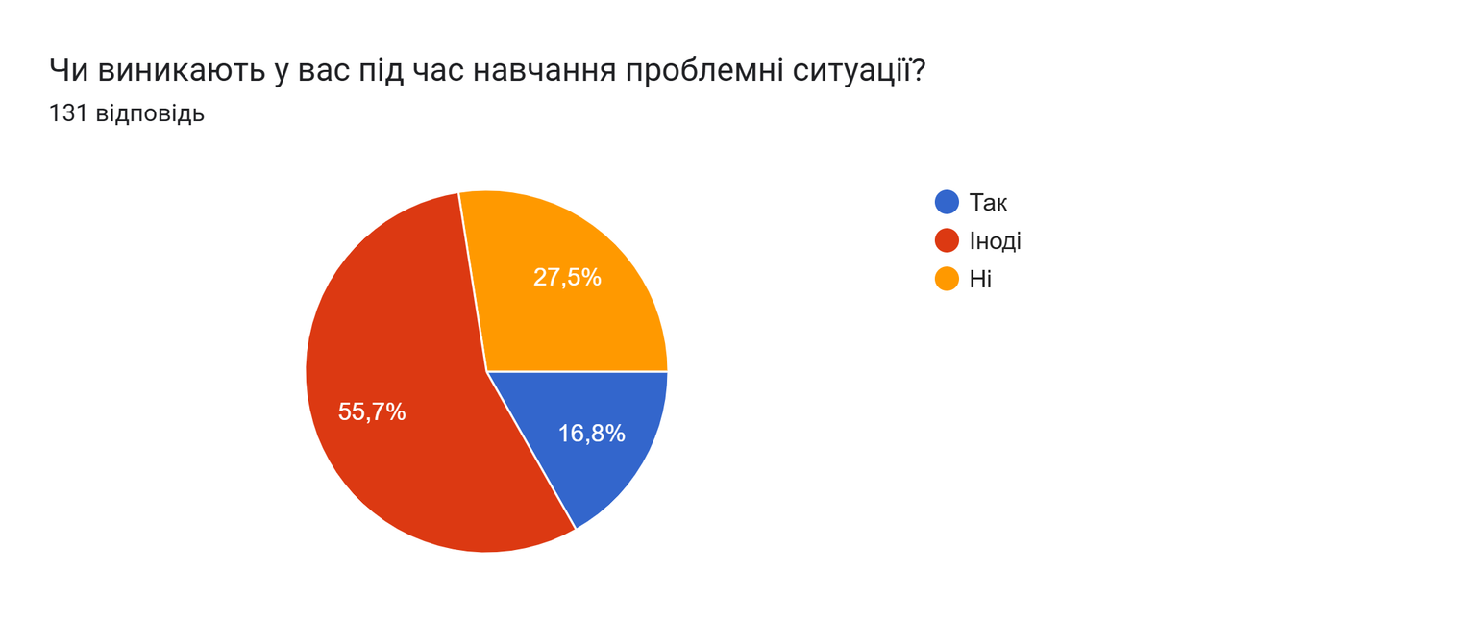
Чи виникають у вас під час навчання проблемні ситуації?
«Проблемні ситуації є сталим елементом освітнього процесу і присутні в обох роках. Водночас результати 2025 року демонструють більш усвідомлене ставлення студентів до шляхів їх вирішення, що є позитивною тенденцією».
2024
2025

Slide 7
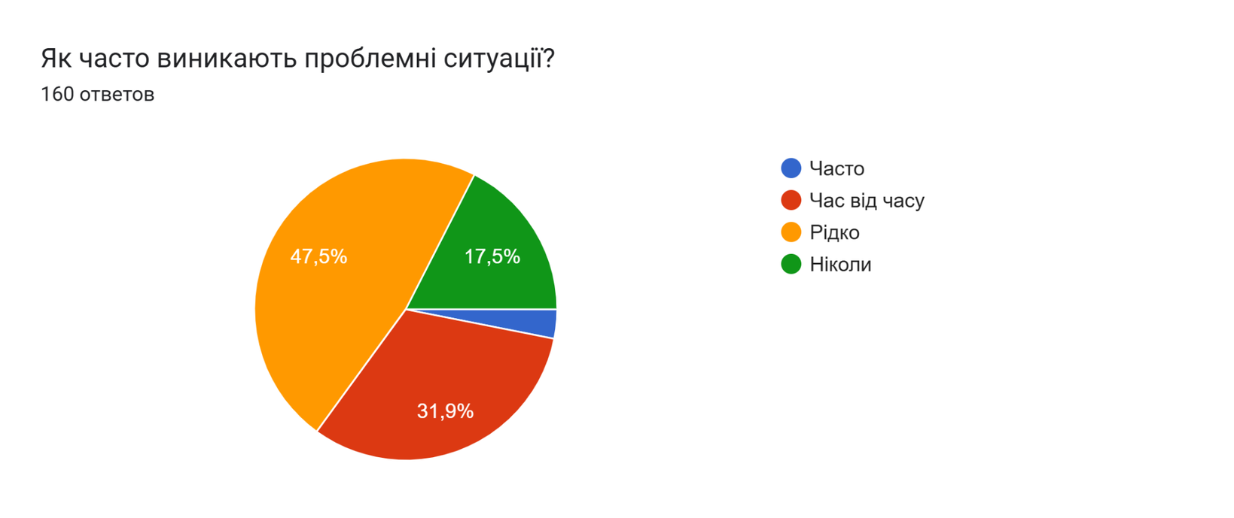
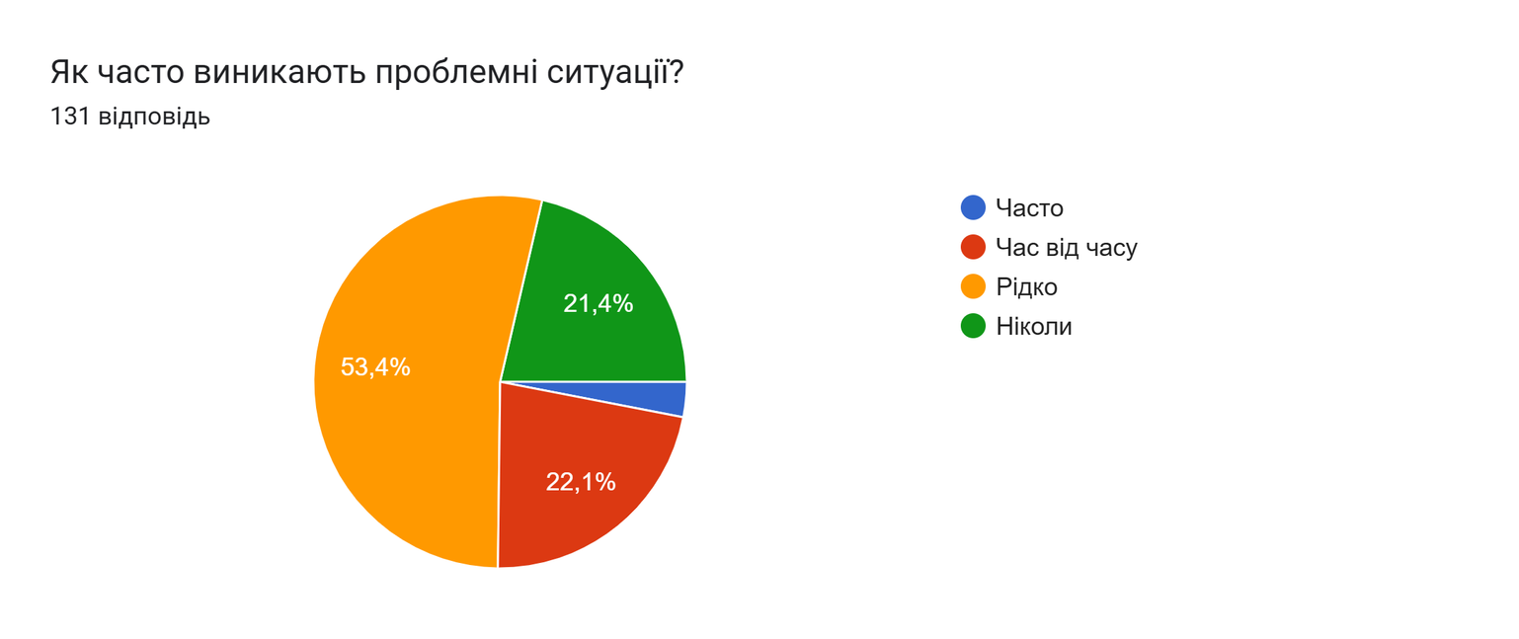
Як часто виникають проблемні ситуації?
«Частота виникнення проблемних ситуацій залишається відносно стабільною. Це свідчить про сталість викликів студентського середовища, однак ключовим є не зменшення кількості проблем, а ефективність механізмів реагування на них».
2024
2025

Slide 8
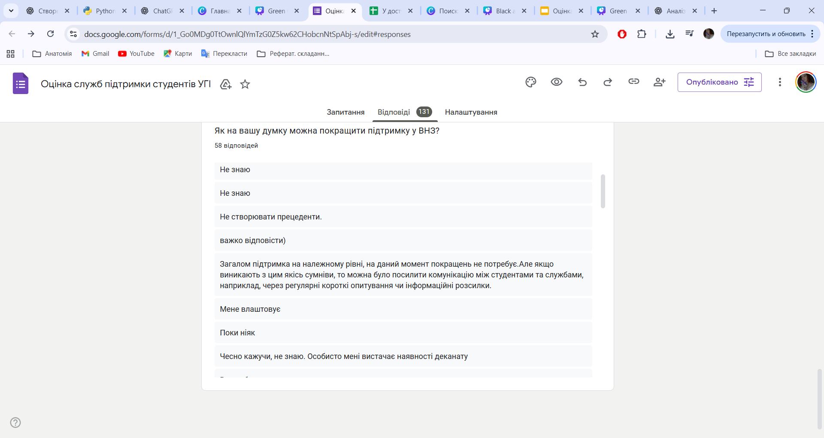
Як на вашу думку можна покращити підтримку у ВНЗ?
«Відповіді 2024 року значною мірою емоційні та спрямовані на міжособистісний аспект: комунікацію, людяність, ввічливість.
Це свідчить про потребу студентів у підтримці не лише як сервісі, а як у партнерській взаємодії».
2024
2025
Покращувати найближчі стосунки (старости з групою, кураторки з групою, студради з кожним курсом і т.д
Включати гарячу воду хоча б по графіку, покращити комунікацію між відділами, fix бот взагалі не працює
зробити деканат та бухгалтерію більш ввічливої, УВАЖНОЮ та відкритою до студентів. Чесне слово, за 4 роки навчання тільки з ними проблеми найбільше було
Частіше розповідати про неї
Хто зна
Дати грошей Студраді
Організовувати більше групових зустрічей с психологом
Не знаю:)
Створювати анонімні опитування

Slide 9
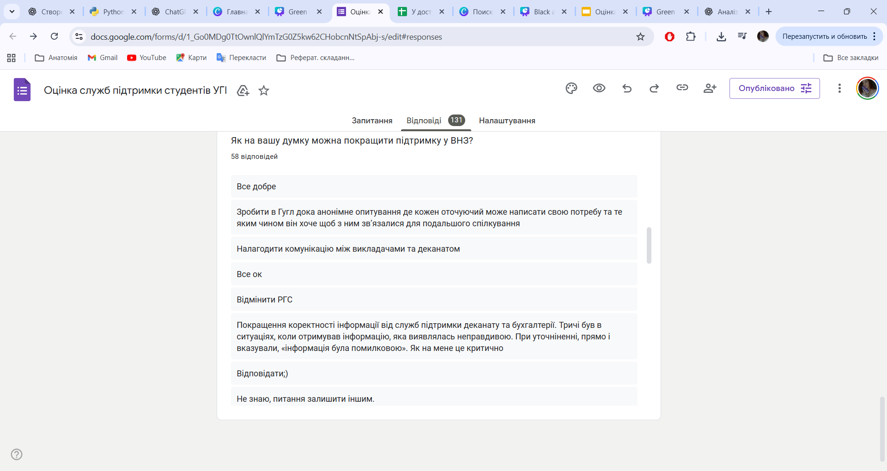
Як на вашу думку можна покращити підтримку у ВНЗ?
«У 2025 році пропозиції стають більш раціональними та структурованими. Студенти акцентують увагу на чіткості інформації, доступності контактів, оновленні даних, що вказує на зростання управлінських очікувань до служби підтримки».
2024
2025
Оповістити про неї ще. Запропонувати якісь зустрічі по питанням підтримки
Щось вирішувати, а не просто знати
Більше про неї інформувати і надавати контакти
Бути розуміючими до студентів і чути їхні прохання))
Робити опитування і вирішувати питання з викладачами
Культура така, що не будуть звертатися до когось на стороні. Можливо в когось інакше, але мало ймовірно
Оновити дані про години прийому студентів в телеграмі (деканат,…) + час від часу описувати в телеграмі, яка підтримка є і за що відповідає
підвищити їм зарплатню, щоб рухались швидше

Slide 10
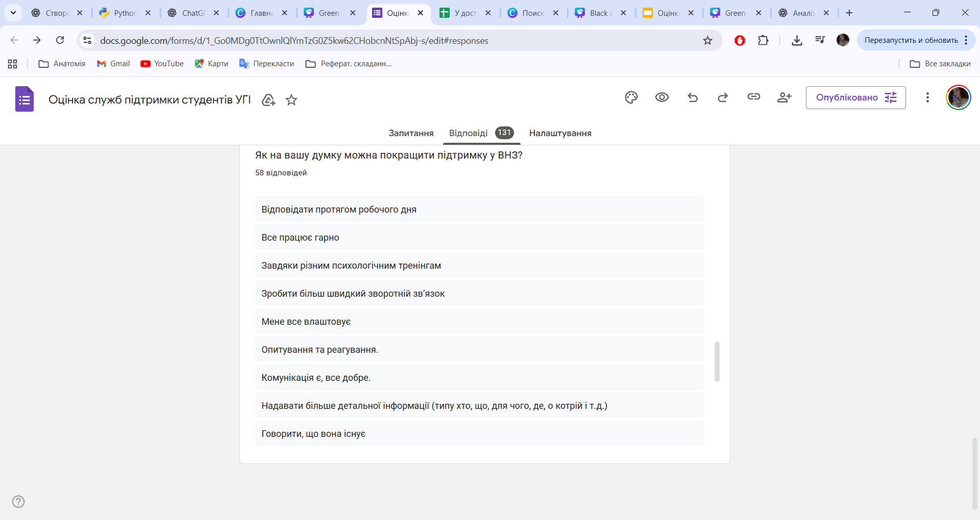
Як на вашу думку можна покращити підтримку у ВНЗ?
«Частина респондентів зазначає, що підтримка вже працює на достатньо високому рівні. Разом із тим наголошується на необхідності своєчасного інформування, особливо з питань оплати, розкладу та організаційних змін».
2024
2025
все супер)
Достатньо того що є
все добре, по питанням які були допомогу і відповіді отримала
незнаю
Не знаю, вони й так стараються, але вони не можуть все й всюди робити. Вони ж люди й теж хочуть відпочинку. Можливо помічників треба, хоча чи будуть вони в поміч..
Підтримка вже на гарному рівні. Просто треба чіткіше,ясніше і просто пояснити відповіді на ті самі постійні запитання. Якщо будуть якісь заходи то більше конкретики. Часто інформація приходе пізно,особливо про оплату,канікули.
Ніяк вона ітак найкраща

Slide 11
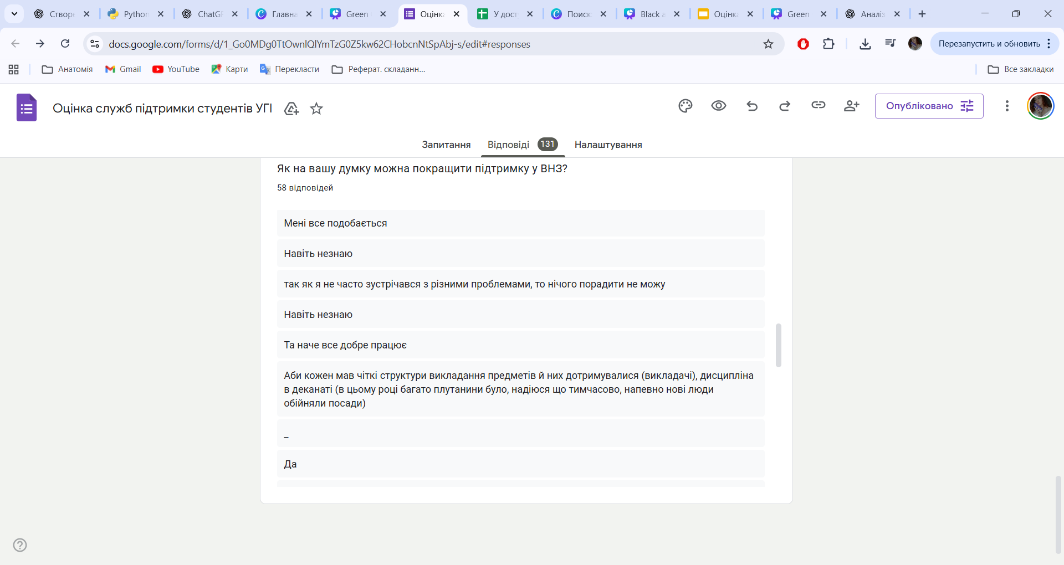
Як на вашу думку можна покращити підтримку у ВНЗ?
«Студенти все частіше говорять про цифровізацію процесів, зокрема онлайн-звернення та швидший зворотний зв’язок. Це свідчить про очікування сучасної, сервісно орієнтованої моделі підтримки».
2024
2025
Поки все влаштовує, дякую
Налагодити комунікацію між службами та тими хто звертається, а краще в цифровому форматі
Рекламувати наявність служби підтримки
"Пришвидшити можливість швидше опрацьовувати звернення від студентів та надавати зворотній зв'язок
В принципі і так чудова
Більше прислухатися до студентів і давати їй можливість вчитися
Та нічо вже не допоможе...
Нема ідей
Не знаю

Slide 12
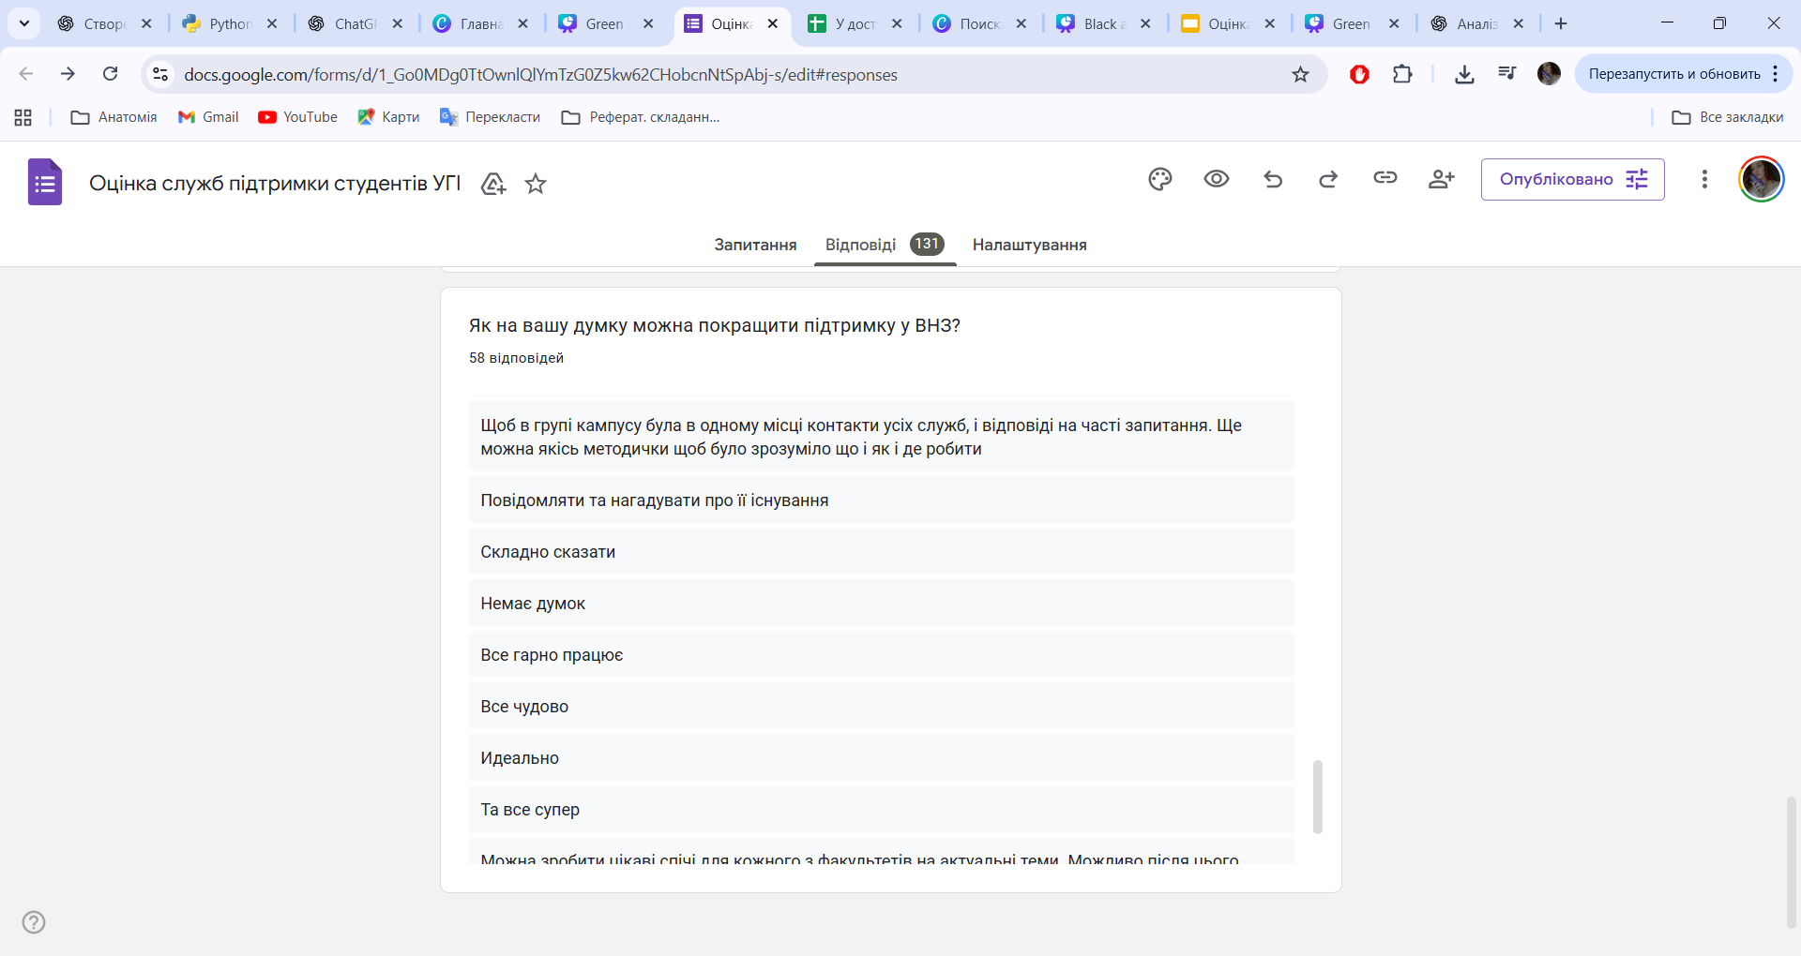
Як на вашу думку можна покращити підтримку у ВНЗ?
2024
«Окремою проблемою є недовіра студентів до ефективності вирішення звернень. Страх бути проігнорованими або непочутими вказує на потребу підвищення прозорості процесів та демонстрації позитивних результатів роботи».
Не знаю, все добре і так як є
Не ігнорувати студентів
Студенти дуже часто бояться виносити проблемні ситуації, навіть до студради. Через те що не вірять у дієвість органу.
Положительными действиями
Не знаю
Відповідьми. Ну або вирішенням ситуації, бо там 50/50
анонімний чат з психологом
незнаю
Більше про це говорити
2025
Дуже добре
На мою думку, можна сотворити додаток, де будут усі служби підтримки УАЦВО
Активніше реагувати на заявки в fix.ugi.edu.ua
Більш стабільний розклад. Часто бувають появляются пари у розкладі за 1-2 дні до них, тяжко робити розклад для роботи.
Більше розуміння до студентів
Не робити так щоб ця підтримка була потрібна
Питання риторичне, не маю на нього відповіді.
Хз
За можливості, швидше відповідати.
Не губити оцінки, бігунки.

Slide 13
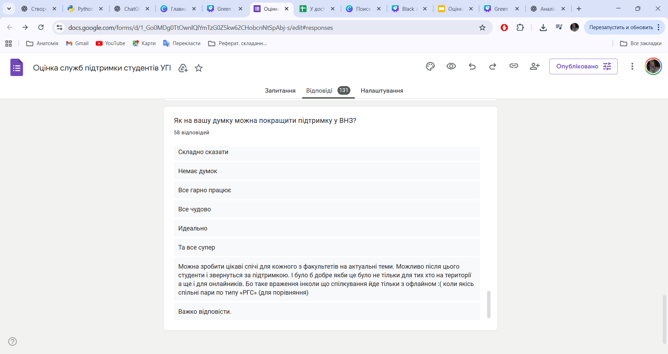
Як на вашу думку можна покращити підтримку у ВНЗ?
2024
Потужно бути ввічливим та людяним. норм
Хз
Йти на компроміс із проблемними студентами.
Мене все влаштовує
Рідко трапляються такі ситуації, тому складно щось сказати
Все добре працює
Така думка. Староста, якщо (вона/він) дійсно піклується про своїх студентів у групі, збирає (провідує по телефону) інформацію щодо таких ситуацій і пропонує пропрацювати її з ним особисто або з кимось по рангу старшим, чи з психологом.
«Пропозиції щодо створення єдиної платформи, анонімних каналів або додатку свідчать про запит на системні рішення, які забезпечать довготривалий ефект і зручність для студентів».
2025
Можливо можна було би створити скриньки, в які студенти можуть час від часу вкладати свої побажання щодо вдосконалення чогось, як наприклад якщо виникають якісь проблеми які турбують студентів, вони можуть покласти це в скриньку анонімно, а ВНЗ буде їх продивлятися та корегувати) так ВНЗ зможе бачити побажання студентів, бачити що їм не подобається і таким чином вдосконалюватись 🥰
Час очікування фідбеку (якщо можливо)
Коли я звертаюся для вирішення проблем, все вирішується позитивно. Викладачі та ректорат ідуть на зустріч.

Slide 14

«Порівняльний аналіз результатів 2024 та 2025 років демонструє позитивну динаміку у рівні обізнаності, користування та довіри до служб підтримки. Разом з тим зберігаються проблемні аспекти, які потребують подальшого вдосконалення».
«Доцільно посилити інформаційну роботу, розвивати цифрові канали звернення, забезпечити швидкий і прозорий зворотний зв’язок, а також продовжувати регулярний моніторинг думки студентів».

Slide 15

Студентська рада виступає каналом постійного зворотного зв’язку зі студентами, що дозволяє фіксувати актуальні запити та проблемні ситуації на ранніх етапах.
Отримана інформація узагальнюється та передається відповідним підрозділам, що сприяє більш конструктивній комунікації та пошуку рішень.
У цьому контексті студентська рада є допоміжним інструментом, який доповнює роботу служб підтримки та сприяє налагодженню взаємодії між студентами та адміністрацією

Slide 16
ДЯКУЮ ЗА УВАГУ

